Slide 1

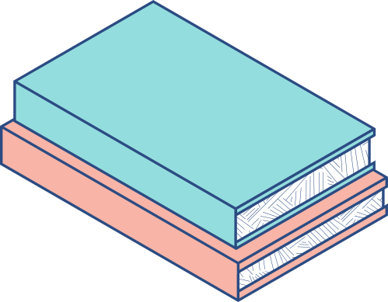



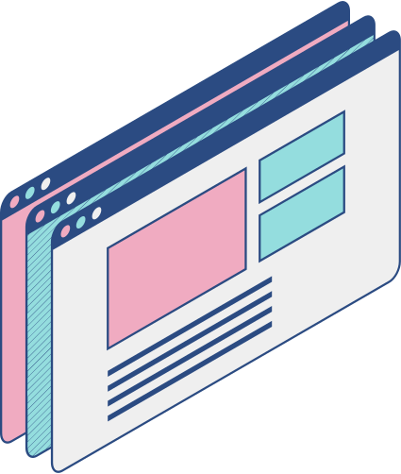
QUY TRÌNH
PHÁT TRIỂN PHẦN MỀM
Nhóm 14
21120505 - Bùi Thị Thanh Ngân
21120600 - Nguyễn Thị Như Ý
21120531 - Nguyễn Văn Phúc
21120540 - Trần Tôn Bửu Quang

Slide 2
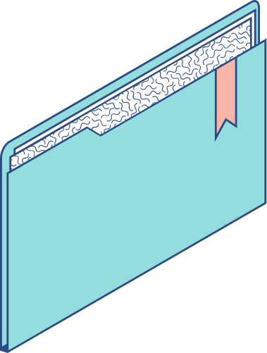
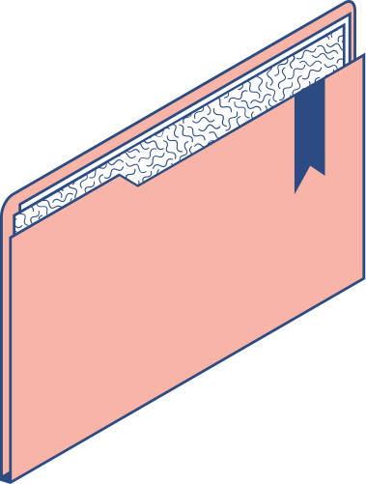
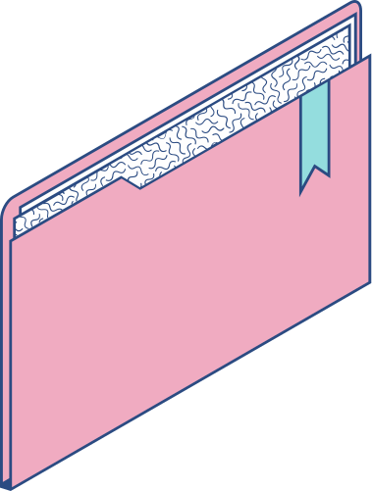
Nội dung
Quy trình là gì ?
Tại sao cần có quy trình trong xử lý công việc ?
Quy trình phần mềm là gì ?
Tại sao cần có quy trình phần mềm trong việc sản xuất phần mềm ?
Quy trình Waterfall
Quy trình tiến hóa Evolutionary/ Prototype

Slide 3
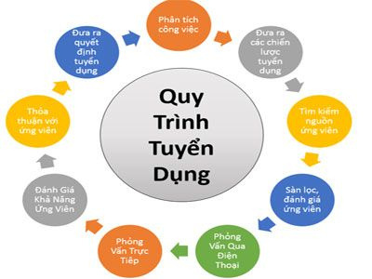
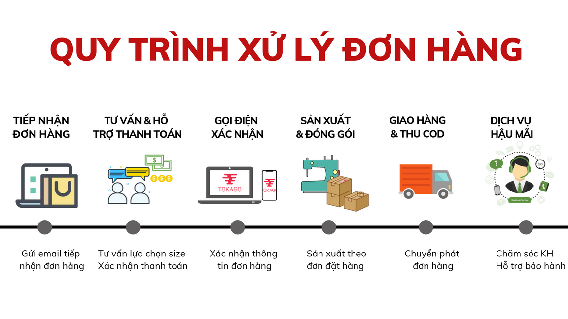
Quy trình là gì ?
Là một chuỗi các bước hay công đoạn được thực hiện theo quy định để hoàn thành một nhiệm vụ/ mục tiêu.
Quy trình bao gồm các bước cụ thể, có quy tắc, và hướng dẫn để đảm bảo rằng công việc được thực hiện một cách có hệ thống và hiệu quả.

Slide 4
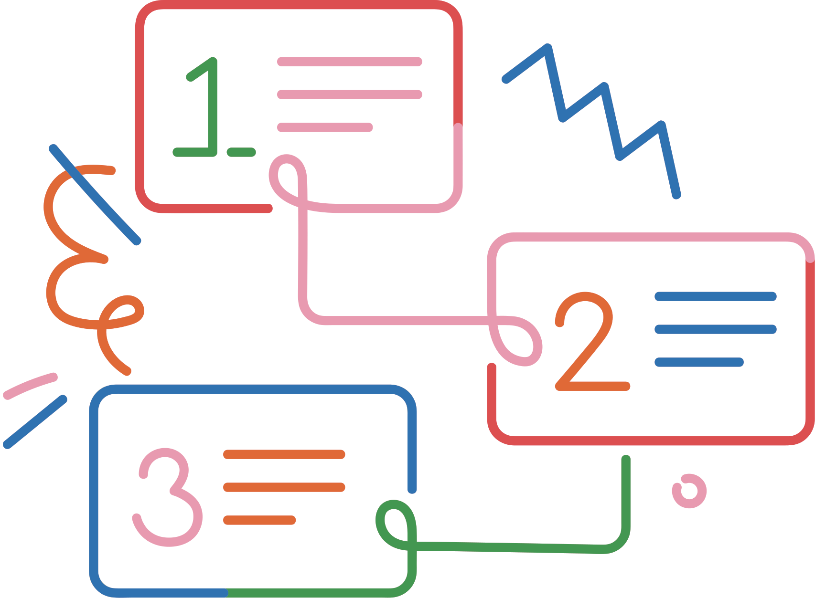
Tại sao
cần có quy trình
để xử lý công việc ?
Hiệu quả và có tính tổ chức
Đảm bảo chất lượng
Dễ quản lý và theo dõi tiến trình
Tăng tính linh hoạt và dễ mở rộng

Slide 5
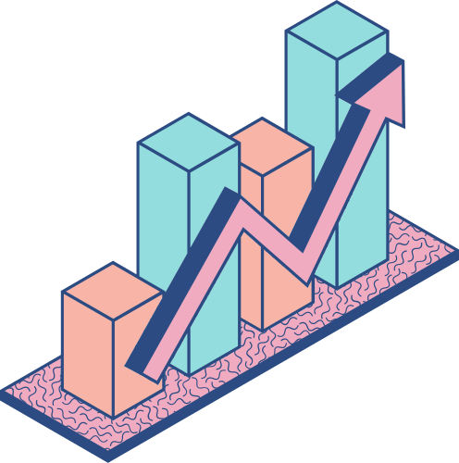
Quy trình phần mềm là gì ?
Là một tập hợp các bước và hoạt động được sắp xếp logic để phát triển và quản lý phần mềm từ khâu lập kế hoạch, thiết kế, phát triển, kiểm thử cho đến triển khai và bảo trì.
Quy trình phần mềm giúp đảm bảo rằng quá trình phát triển phần mềm diễn ra một cách có hệ thống, hiệu quả và đáp ứng được mục tiêu cụ thể của dự án.

Slide 6

Tại sao cần có quy trình phần mềm
trong sản xuất phần mềm ?
Tăng hiệu quả
Quản lý rủi ro
Đảm bảo chất lượng
Dễ dàng kiểm soát và đối phó
Kết hợp công việc nhóm
Tạo khả năng mở rộng

Slide 7
Các bước cơ bản của quy trình phần mềm
1
2
3
4
5
6
Deployment stage
Analysis
Design
Development
Testing
Maintenance
Lập kế hoạch và phân tích yêu cầu
Thiết kế phần mềm
Thực hiện/
lập trình
Kiểm thử phần mềm
Giai đoạn triển khai
Quản lý và bảo trì

Slide 8

Quy trình Waterfall
Được giới thiệu lần đầu tiên bởi Winston W. Royce (1970).
Là quy trình phát triển phần mềm cơ bản .
Rất đơn giản nhưng lý tưởng.
Trước đây quy trình này rất phổ biến.
Nó rất quan trọng vì tất cả các quy trình phát triển phần mềm khác đều dựa trên quy trình này.

Slide 9

Các pha của quy trình waterfall
Phân tích yêu cầu
Thiết kế
Lập trình
Một giai đoạn có thể được bắt đầu sau khi giai đoạn trước hoàn thành.
=> Quá trình phát triển có thể được coi là một
dòng chảy tuần tự trong thác nước.
Kiểm thử
Triển khai
Bảo trì hỗ trợ

Slide 10

1. Phân tích yêu cầu (Analysis)
Xác định các yêu cầu của khách hàng
Xác định các chức năng, tính năng và yêu cầu kĩ thuật cần thiết cho sản phẩm phần mềm
Các yêu cầu được phân tích này được ghi lại trong tài liệu đặc tả yêu cầu phần mềm (SRS).
+ Tài liệu SRS đóng vai trò như một hợp đồng giữa nhóm phát triển và khách hàng.
+ Mọi tranh chấp trong tương lai giữa khách hàng và nhà phát triển đều có thể được giải quyết bằng cách kiểm tra
tài liệu SRS.

Slide 11
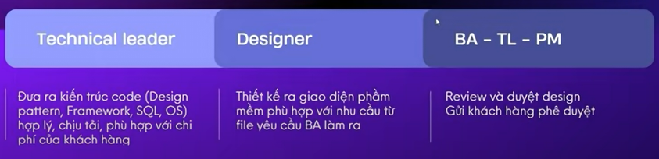
2. Thiết kế (Design)
Mục tiêu của giai đoạn này là chuyển đổi các yêu cầu thu được trong SRS thành định dạng có thể được mã hóa bằng ngôn ngữ lập trình.
Bao gồm thiết kế chi tiết và cấp cao cũng như kiến ​​trúc phần mềm tổng thể.
Tài liệu thiết kế phần mềm được sử dụng để ghi lại tất cả nỗ lực này (SDD)

Slide 12
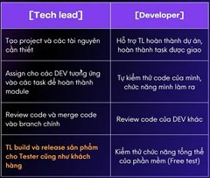
3. Lập trình (Development)
Trong giai đoạn này, thiết kế phần mềm được dịch sang mã nguồn bằng bất kỳ ngôn ngữ lập trình phù hợp nào.
Mỗi mô-đun được thiết kế đều được mã hóa.

Slide 13
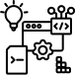
4. Kiểm thử (Testing)
Tester tạo test case từ file yêu cầu của BA
Bám sát tiêu chí đảm bảo đúng và đủ yêu cầu
Kiểm thử phần mềm theo test case và logbug cho dev fix
Kiểm thử hệ thống bao gồm ba loại hoạt động kiểm thử khác nhau:
Alpha testing: là thử nghiệm hệ thống được thực hiện bởi nhóm phát triển.
2. Beta testing: là thử nghiệm hệ thống được thực hiện bởi một nhóm khách hàng.
3. Acceptance testing: Sau khi phần mềm được giao, khách hàng xác định xem nên chấp nhận phần mềm được giao hay từ chối nó.

Slide 14

5. Triển khai (Deployment)
Sau khi sản phẩm phần mềm đã được kiểm tra và chấp nhận, nó sẽ được triển khai và đưa vào hoạt động
Tạo môi trường cần thiết để chạy được sản phẩm
Tạo tài liệu hướng dẫn cài đặt, sử dụng sản phẩm

Slide 15

6. Bảo trì (Maintenance)
Là giai đoạn quan trọng nhất của vòng đời phần mềm.
Công sức dành cho việc bảo trì chiếm 60% tổng công sức bỏ ra để phát triển một phần mềm đầy đủ.
Về cơ bản có ba loại bảo trì:
Corrective maintenance: được thực hiện để sửa các lỗi không được phát hiện trong giai đoạn phát triển sản phẩm.
2. Perfective maintenance: được thực hiện để nâng cao các chức năng của hệ thống dựa trên yêu cầu của khách hàng.
3. Adaptive maintenance: được yêu cầu để chuyển phần mềm sang hoạt động trong môi trường mới, chẳng hạn như làm việc trên nền tảng máy tính mới hoặc với hệ điều hành mới.

Slide 16
Quy trình tiến hóa
Là một quy trình phát triển phần mềm bao gồm việc tạo ra mẫu ban đầu của sản phẩm phần mềm trước khi phát triển sản phẩm cuối cùng.
Là một mô hình hoạt động của sản phẩm phần mềm có thể được sử dụng để thu thập phản hồi và cải tiến thiết kế trước khi sản phẩm cuối cùng được phát triển.
Đặc biệt hữu ích cho các dự án mà yêu cầu chưa được xác định rõ ràng hoặc có thể thay đổi theo thời gian.
Có thể được sử dụng kết hợp với các phương pháp phát triển phần mềm khác để tạo ra các sản phẩm phần mềm đáp ứng nhu cầu của người dùng cuối và các bên liên quan.

Slide 17
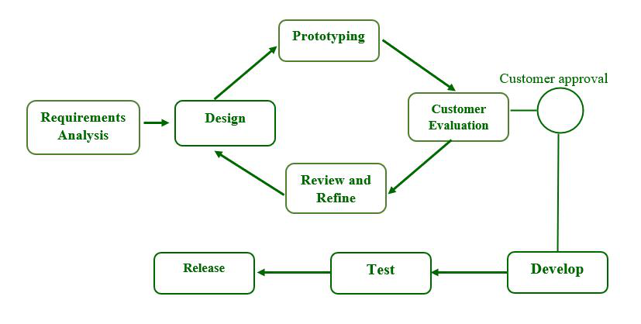
Các pha của quy trình tiến hóa

Slide 18
1. Requirement
gathering and analysis
Trong giai đoạn này, mong muốn của hệ thống được xác định chính xác.
Trong quá trình thực hiện phương pháp này, người dùng hệ thống sẽ được phỏng vấn để xác định những gì họ mong đợi từ hệ thống.

Slide 19

2. Quick design
Có thể bao gồm thiết kế sơ bộ hoặc thiết kế nhanh.
Trong giai đoạn này, thiết kế cơ bản của hệ thống được hình thành. Tuy nhiên, nó không phải là một thiết kế hoàn chỉnh. Nó cung cấp cho người dùng một cái nhìn tổng quan nhanh chóng về hệ thống.

Slide 20
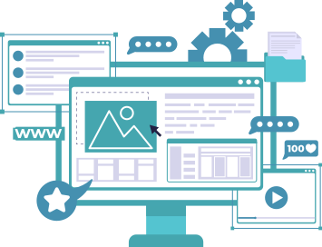
3. Build a Prototype
Trong giai đoạn này, một bản mẫu thực tế nhằm hỗ trợ kiến ​​thức thu được từ thiết kế nhanh.
Nó là một mô hình làm việc cấp thấp nhỏ của hệ thống mong muốn.

Slide 21

4. Initial user evaluation
Hệ thống được đề xuất sẽ được trình bày cho khách hàng để thử nghiệm sơ bộ ở giai đoạn này.
Việc điều tra điểm mạnh và điểm yếu của mô hình hoạt động sẽ rất hữu ích.
Phản hồi và đề xuất của khách hàng được thu thập và chuyển đến nhà phát triển.

Slide 22
5. Refining prototype
Nếu người dùng không hài lòng với mô hình hiện tại, bạn có thể muốn cải thiện loại phản hồi và đề xuất của người dùng.
Khi người dùng hài lòng với mô hình được nâng cấp, hệ thống cuối cùng dựa trên loại cuối cùng đã được phê duyệt sẽ được tạo.

Slide 23
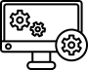
6. Implement Product and Maintain
Hệ thống cuối cùng đã được thử nghiệm đầy đủ và phân phối vào sản xuất sau khi được phát triển để hỗ trợ phiên bản gốc.
Để giảm thời gian ngừng hoạt động và ngăn ngừa các lỗi lớn, chương trình được chạy thường xuyên.

Slide 24
Tài liệu tham khảo
https://www.geeksforgeeks.org/software-engineering-classical-waterfall-model/
https://www.geeksforgeeks.org/software-engineering-prototyping-model/
https://www.geeksforgeeks.org/software-engineering-evolutionary-model/
https://www.youtube.com/watch?v=5A5XCuWMG4o
https://www.youtube.com/watch?v=bAEnaGG8Otc
https://www.youtube.com/watch?v=s5gkVpEmLiI
https://www.youtube.com/watch?v=yjx-J2A1oNI

